Slide 1

一般社団法人
全国空き家アドバイザー協議会 ○○県○○支部
令和４年７月度例会
（過去の例会資料も参考にしてください）
【0円古民家】で
地域の価値を上げる
（じゃぱとら7月号参照）

Slide 2
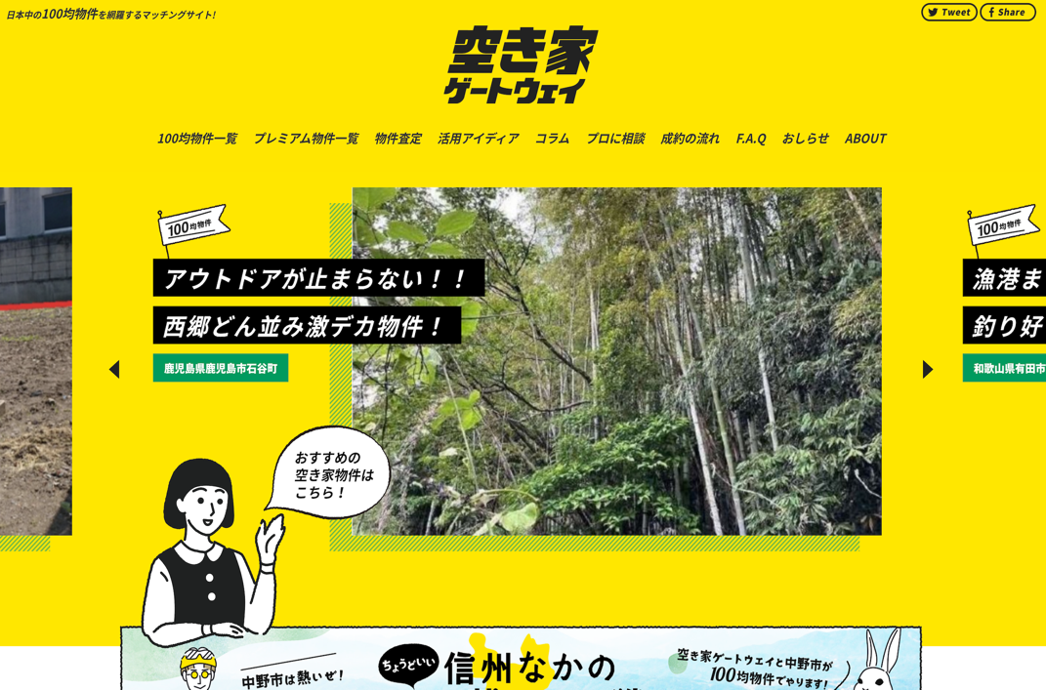
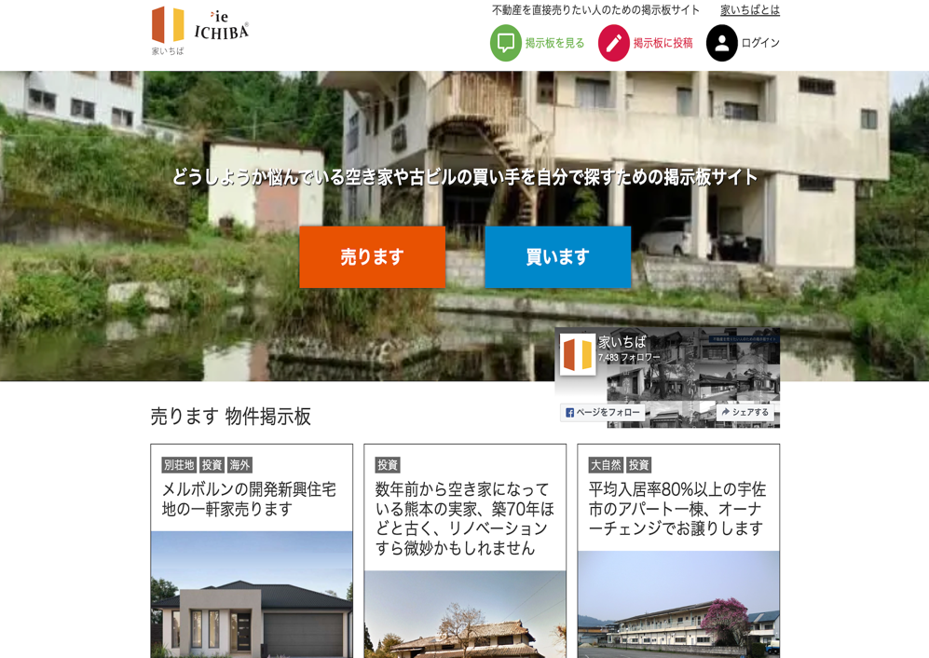
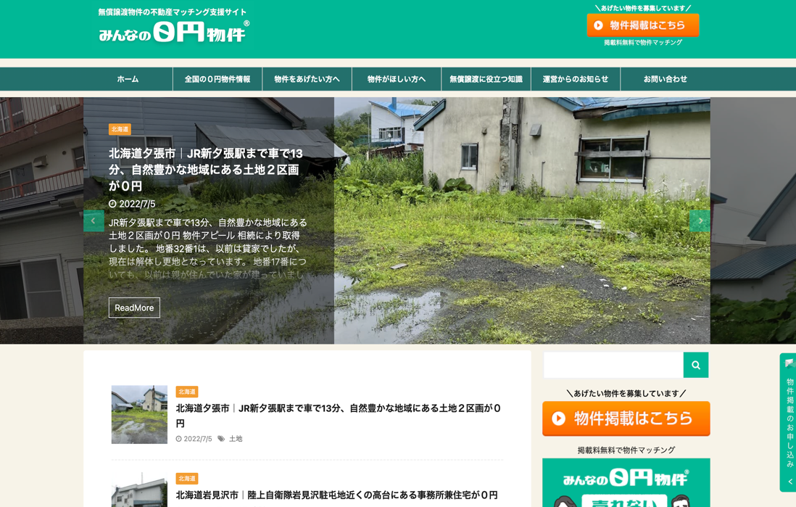
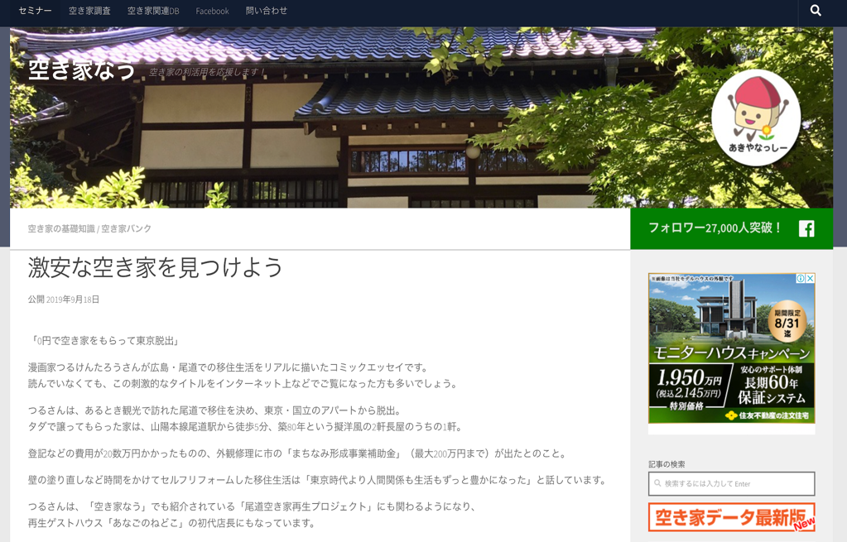
世の中には多くの0円案件のサイトがあります

Slide 3
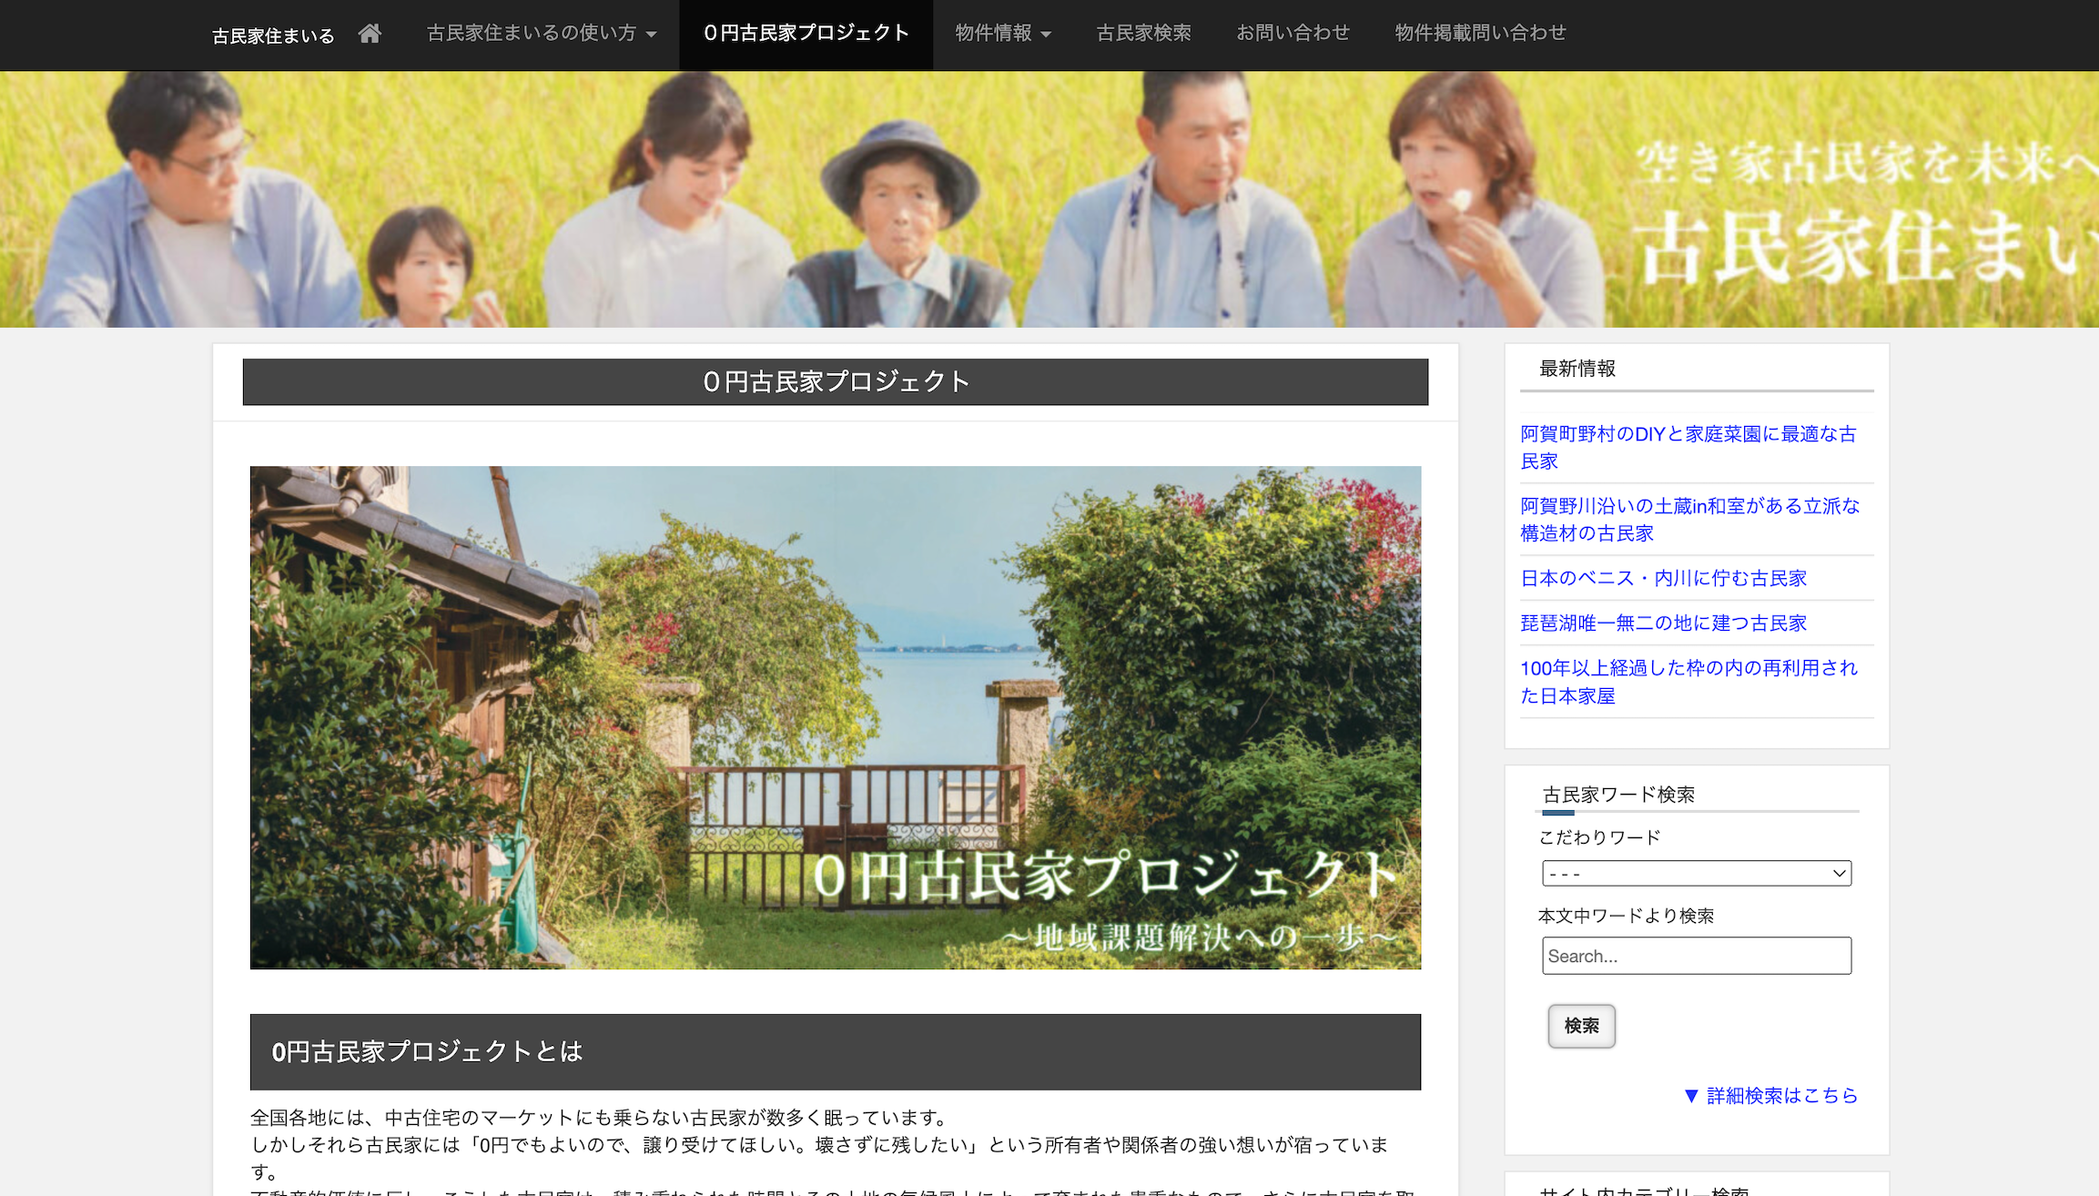
空き家アドバイザー協議会では【0円古民家】を運営しています

Slide 4
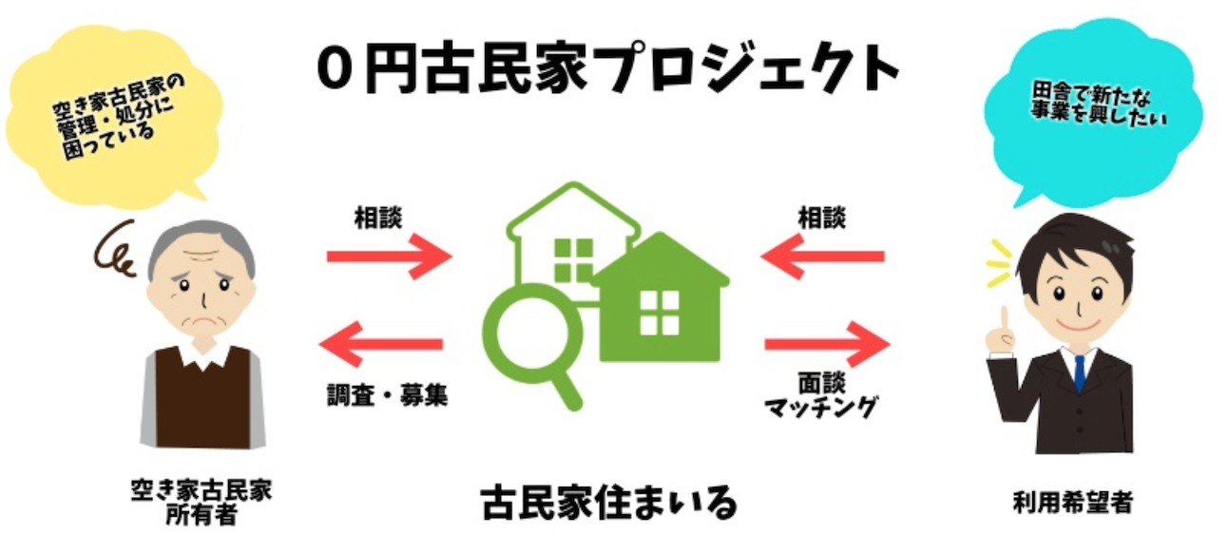
【0円古民家】の仕組み
空き家アドバイザー協議会支部

Slide 5
【0円古民家】の違いは
私たちは、地域再生推進法人もしくは連携協定での「自治体連携」での空き家課題解決を基本として
います。
人口減少の時代を鑑みて、移住者を増やすことより、地域の価値を上げることに主眼をおいています。
そのマッチングは地域の人々・自治体と親密に連携をとった「自治体毎に設立されている＝空き家アドバイザー協議会」での審査を経て行われ、地域合意を基本としています。

Slide 6
【0円古民家】で
・相続したけれど住む予定はなく、先祖代々の
想いもあり、なんとか大事に残し、地域の為
に役立てて欲しい
・SDGsなど地域活性化につくしたい、その
対象地域が好きで、根付いた古民家を活かした
地域と共に価値の創造に尽くしたい
→ そんな人の出会いを
自治体さんと共にサポートしていきます。

Slide 7
全国空き家アドバイザー協議会は
自治体との協定は国土交通省（空き家問題は国土交通省・総務省所管）の
登録団体である「古民家再生協会」が行い
「空き家アドバイザー協議会支部の事務局運営」
を行います。

Slide 8
全国空き家アドバイザー協議会は
官（自治体※）民（空き家アドバイザー協議会）連携で
国の施策をタイムリーに取り入れた活動を
することが可能となります。
※宅地建物取引協会・不動産協会・司法書士会・土地家屋調査士会 など含む

Slide 9
米原市協定抜粋
(連携事項)
第３条
甲および乙は、第１条の目的を達成するため、次に掲げる項目に
ついて連携する。
(１) 空家等および古民家を活用した移住定住の促進に関すること
(２) 空家等および古民家を活用した地域活性化に関すること
(３) 空家等および古民家に関する情報共有に関すること
(４) その他、甲乙協議の上、必要と認められる事項に関すること

Slide 10
美里町協定抜粋
（連携及び協力する事項）
第３条
町及び協会は、第１条の目的を達成するため、次に掲げる事
項について連携及び協力する。
空き家等古民家に関する情報共有に関すること。
空き家等古民家に関する発生抑制に関すること。
空き家等古民家の保全・再生に関すること。
空き家等古民家を活用した地域活性化に関すること。
空き家等古民家を後世につなぐための人材育成及び教育に関すること。
その他両者が協議して必要と認める事項

Slide 11
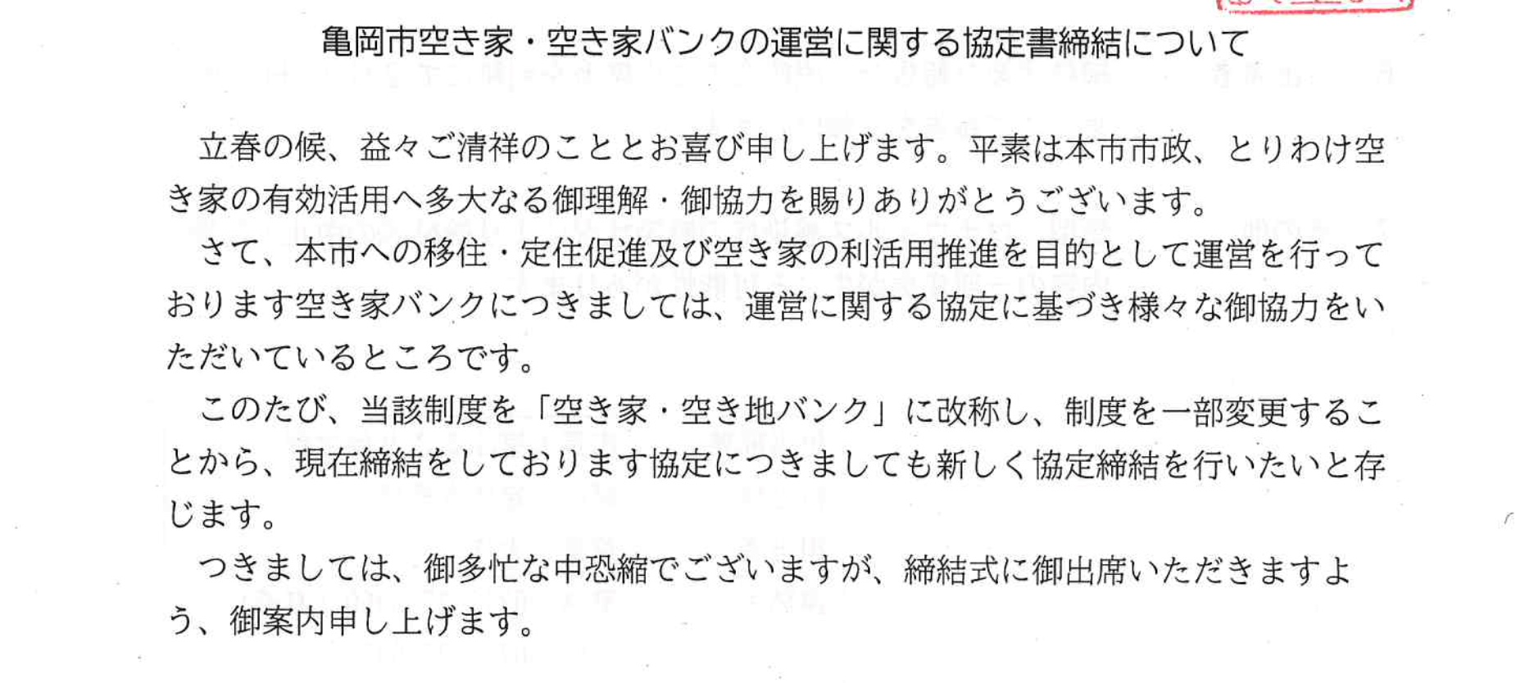
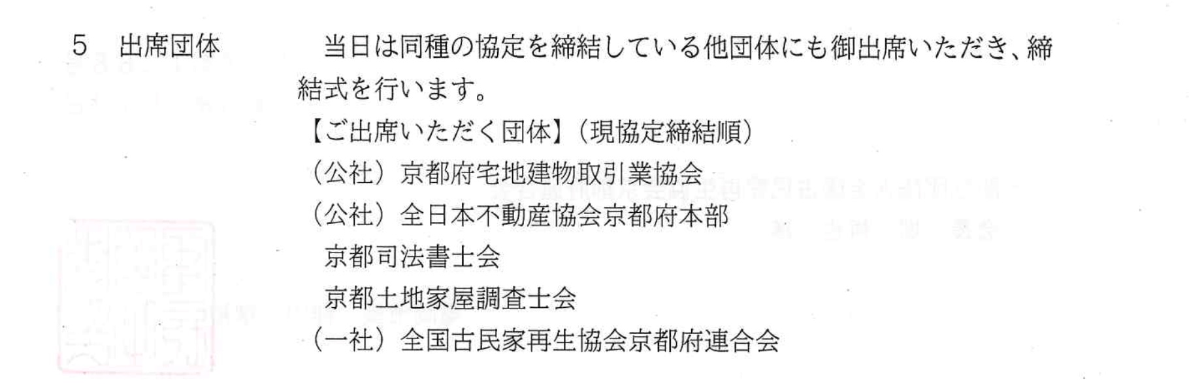
亀岡市事例

Slide 12
自治体の出来ないこと民間が行う
⬇️
自治体と情報共有し自治体と共に「空き家課題解決」
（空き家バンク） ⬇️
自治体情報管理発信 ⇦連携⇨ 民間で実務運営
⬇️
・発生抑制
・解体促進
・利活用

Slide 13
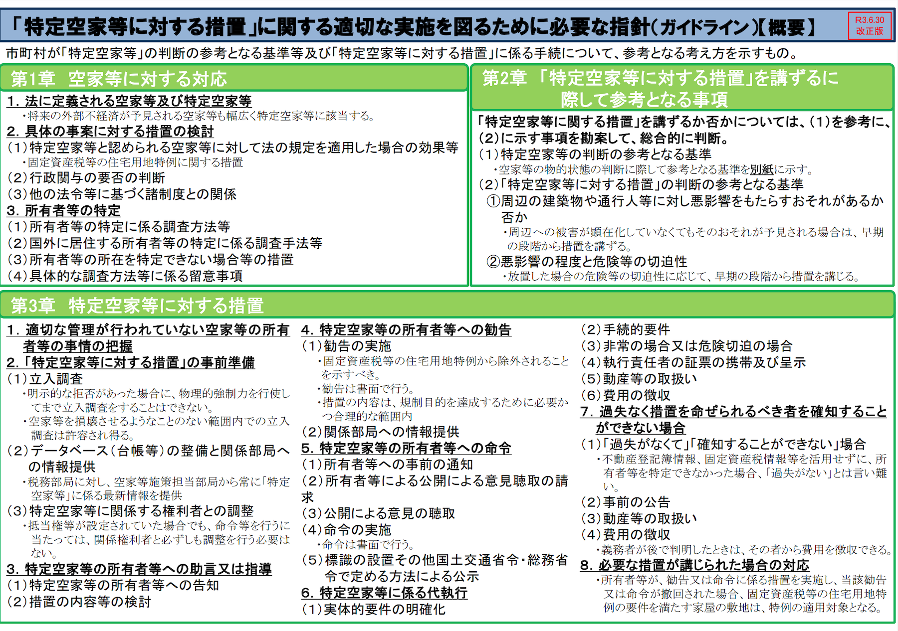
令和４年施行新・空き家法

Slide 14
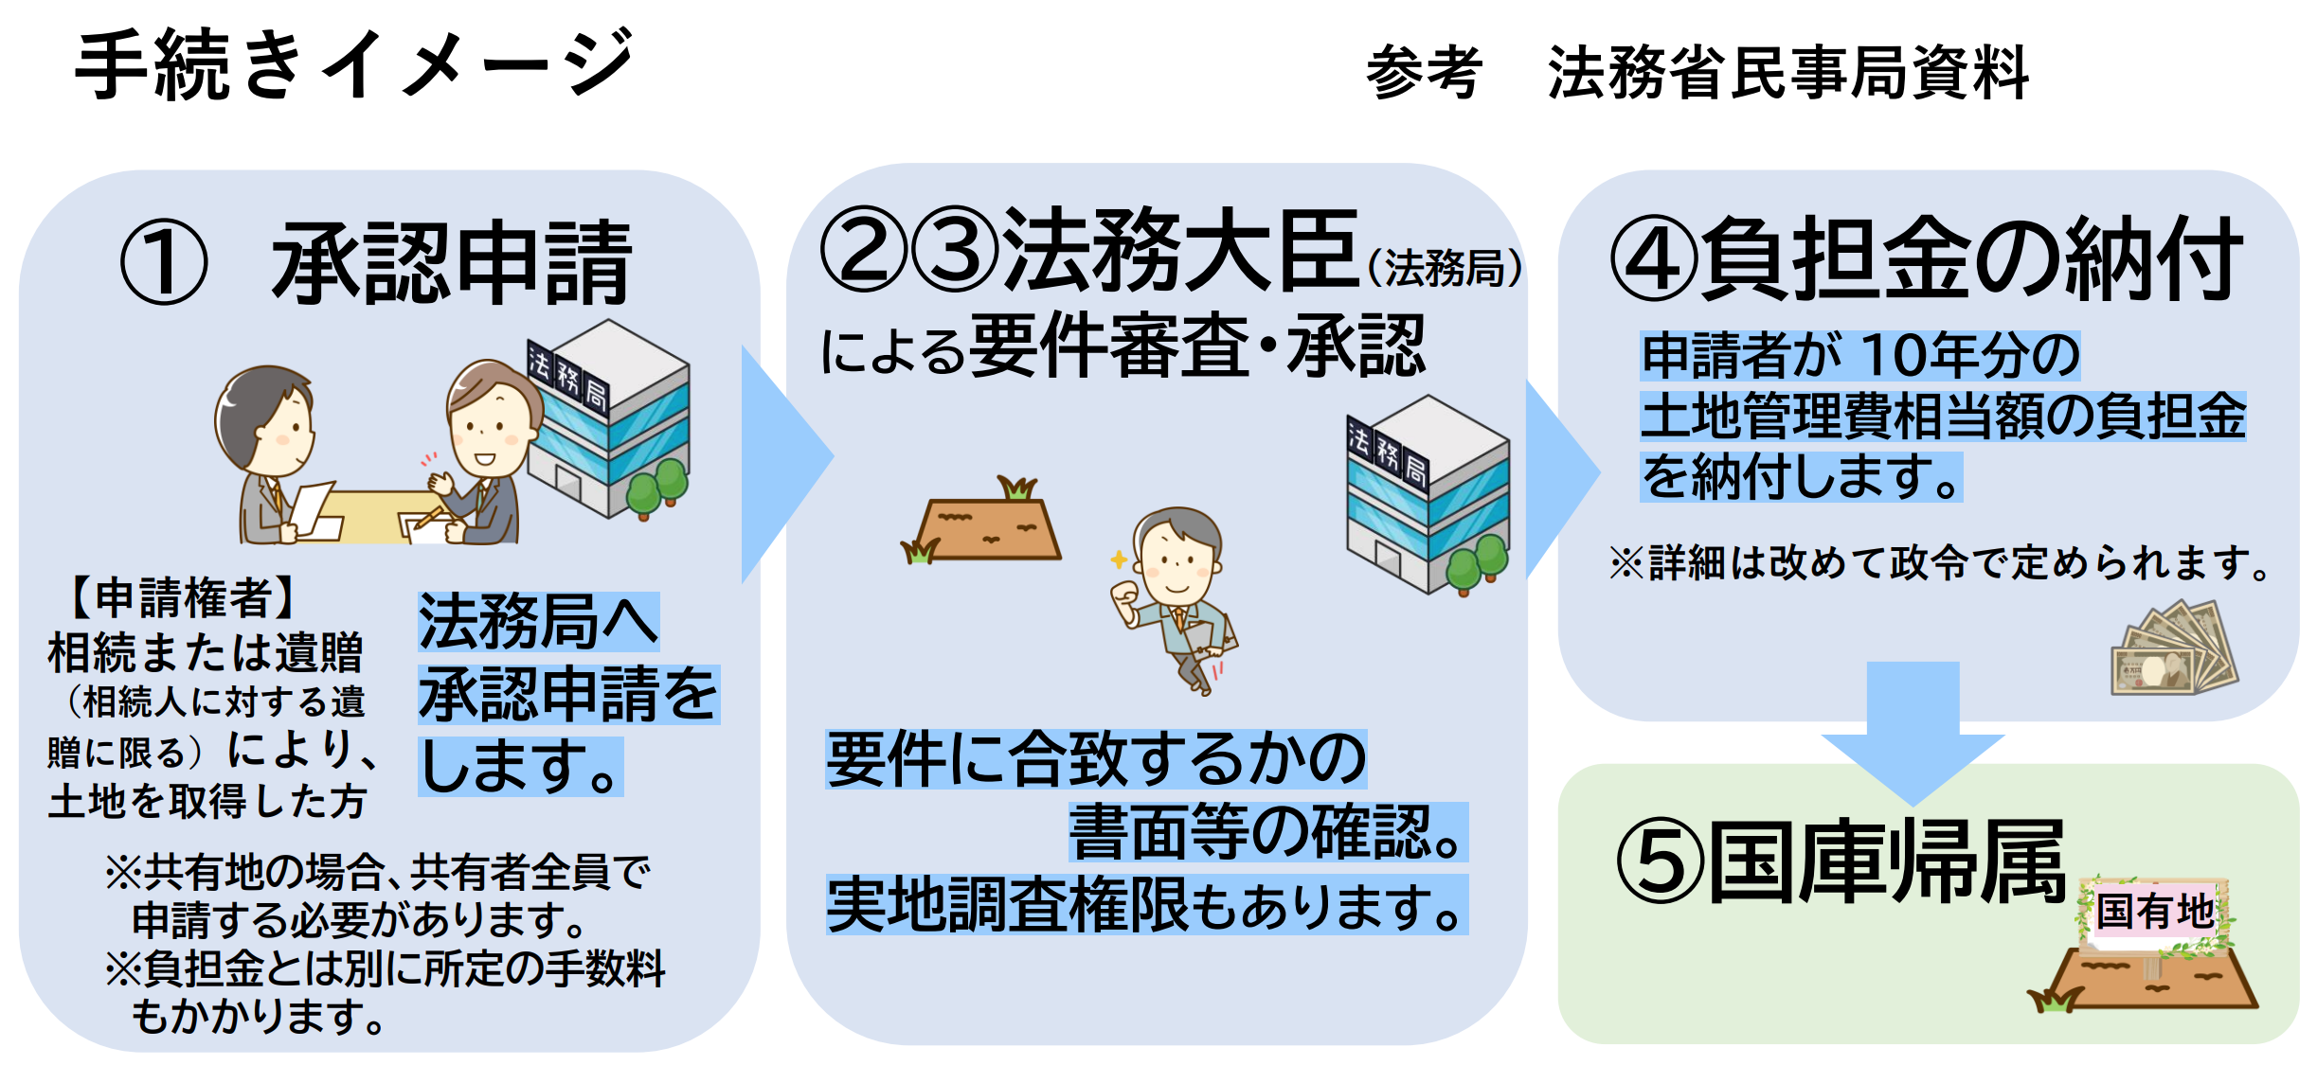
国庫帰属制度
相続した不要な土地の所有権を国に対して返すことができる制度
（令和5年4月27日開始）

Slide 15
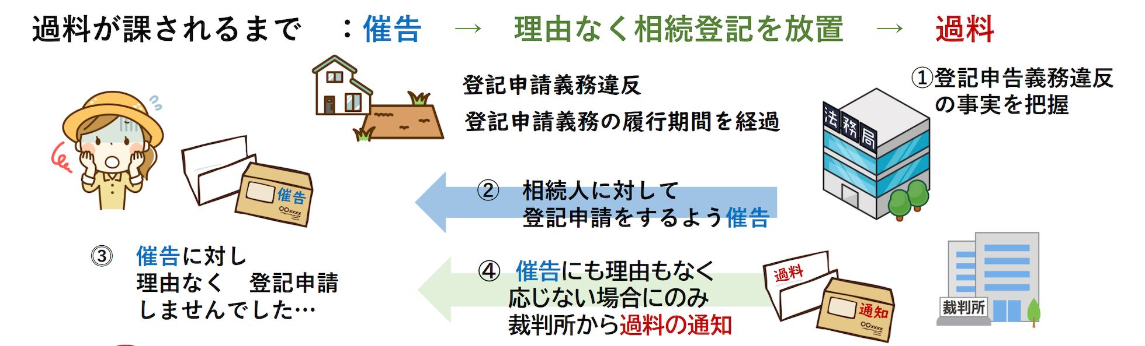
相続土地の登記義務化（令和6年4月1日開始）
土地所有者が亡くなった際に亡くなった方の配偶者や子供といった相続人は
取得を知ってから３年以内に相続登記することが必要
正当な理由なく怠れば１０万円以下の過料

Slide 16
全国空き家アドバイザー協議会の設置に於ける活動（組織）
空き家に於ける課題解決に向け全国空き家アドバイザー協議会支部が様々な情報・ノウハウ・ネットワークを活用し活動を展開していく
未来の子ども達の為に 空き家課題解決を通じ 地域を元気に
全国古民家再生協会
⇅
自治体
⇅
空き家バンク（移住中心になる）
連携協定
管理
会 員
（事務局/一般）
自治体単位で協議会を設置
空き家に関する業務を協業
協議会事務局
運営
全国空き家アドバイザー協議会 支部
育成
（基本運動）
会員組織を構築
講習試験
空き家課題TC/古民家MP
支部会員
各種業務
理念の共有
・会員（建築業）
・会員（解体業）
・会員（不動産業）
・会員（行政書士） など
地域の意識高い方10社程度を会員
移住だけでない様々な課題解決
（建物の付加価値を上げていく）
・空き家の利活用（交付金活用）
・空き家のリフォーム
・空き家の解体（移築。古材買取）
・DIYでの空き家の再生・移住
・ベットや片付けの相談 など
連携協定
各種業務依頼（紹介）
業務
●年間：１２，０００円（１社）
会費の２/３が協議会予算、残りを本会へ
●会員は全国古民家再生協会所属会員は原則不可
●会員は空き家課題TC/古民家MPの資格が必須
●リフォーム等が発生した際は、リフォーム瑕疵保険の付
保を必須とする。
業務サポート
DIY
あんしん解体
古材リユース推進協会
COSOJI
シルバー人材
家史
住教育
全日本不動産協会
全国ネットワークで対応可能なサポート体制

Slide 17
全国空き家アドバイザー協議会の設置に於ける活動（活動）
全国空き家アドバイザー協議会支部は地域でチームで課題解決に向けワンストップでの対応を実現します！
空き家課題
事業出口
サポート体制
□発生抑制
住教育
住教育インストラクター
住教育推進機構
シルバー人材センター
COSOJI
□解体促進
移築・古材
古民家移築価値鑑定
あんしん解体業者認定協会
古材リユース推進協会
家史
□利活用
交付金・DIY
サスティナブルなまちづくりプランナー
日本テレワーク協会・JTB
ロングステイ財団・ DIY
全国空き家アドバイザー協議会 支部
しっかり地域のチームでサポート

Slide 18
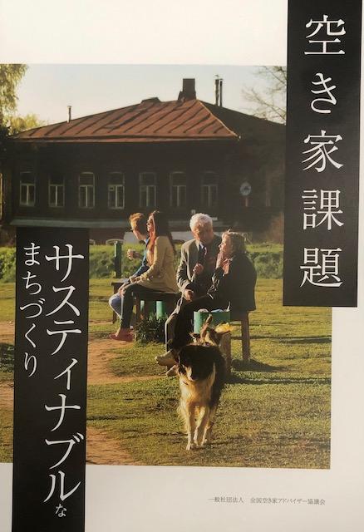
全国６０ヵ所でW講習・試験実施中
全国スケジュール
（9月末まで）
7/ 9 松本市 7/30 小田原市
7/31 酒々井町 8/11 石川町
8/17 射水市 8/20 下郷町
8/23 宇佐市 8/24 延岡市
8/29 伊勢市 9/ 3 松山市
9/ 9 阿賀町 9/10 東京
9/14 大阪 9/13 宇陀市
9/16 菰野町 9/17 岡山市
9/19 佐賀市 9/21 中津市
9/22 岡垣町

Slide 19
自治体・地域と連携し
未来の〇〇〇の子ども達の為に
地域活性化の核となるチームへ
「全国空き家アドバイザー協議会〇〇県〇〇支部」
の能動的活動をよろしくお願い致します。

